Slide 1


Sponsorpaket Brooklyn Tigers/antnäs U8 (P09)
160929

Slide 2
sponsring
Ett billigt sätt att synas – spelarna har typ ALLTID på sig kläderna på skolan…..
Varje lag sköter sin egen ekonomi och har full frihet (uppmuntras) att skaffa egna sponsorer för att ge spelarna så bra förutsättningar som möjligt att spela ishockey.
Ungdomslagen får matchtröjor av klubbarna, men annars ska alla övriga kläder finansieras av laget själva eller de enskilda spelarnas föräldrar.
På alla jackor och tröjor ska båda klubbarnas klubbloggor finnas.
Alla sponsorpengar tillfaller laget. Det går alltså inget till moderföreningarna.
Sponsorer står alltid för tryckkostnad för sina egna loggor om inget annat anges.
Sponsorer som går in med 10,000 SEK eller mer får möjlighet att synas på alla kläder.

Slide 3
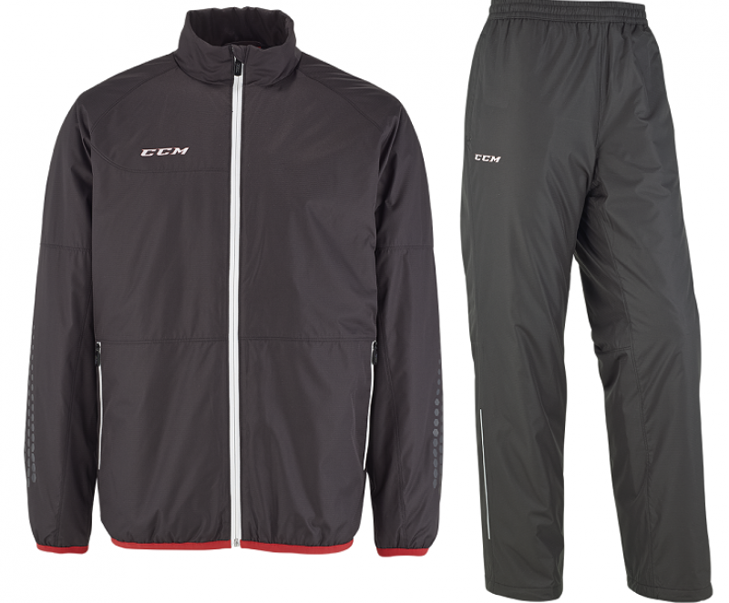
Sponsorpaket 1 – liten logga på ärm eller ben på värmeställ (CCM)
Vi har en huvudsponsor som köper in värmeställ (jacka och byxa) med tryck av klubbloggor och namn till alla spelare och ledare som beställer. Huvudsponsorn får sätta två företagsloggor på jackorna och står för tryck av klubbloggor.
Spelare/ledare får sedan köpa beställda ställ för 600 SEK. Alla inkomster tillfaller lagkassan.
Kostnad:
3,000 SEK/sponsor (liten logga på ben eller ärm)

Slide 4
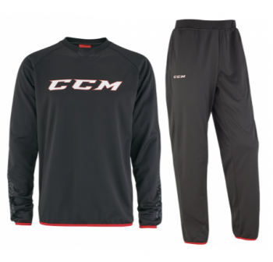
Sponsorpaket 2 – träningsoverall
Inköp av träningsoverall till lag och ledare (ca 30-35) inklusive tryck av klubbloggor på bröst och ena benet.
Sponsorn får sätta stor företagslogga på rygg och mage. Tilläggssponsorer liten på ärmar och ben.
Kostnad:
ca 15,000 SEK för huvudsponsor
3,000 SEK/tilläggssponsor

Slide 5
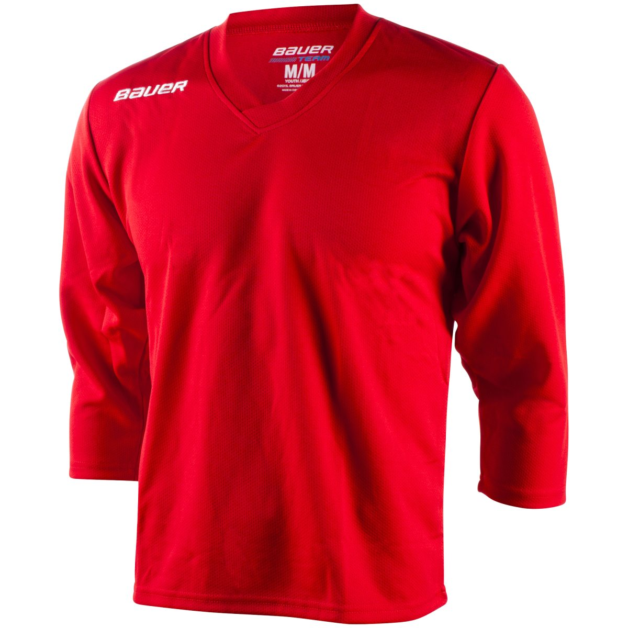
Sponsorpaket 3 – träningströjor
Inköp av träningströjor (15 röda och 15 vita) till spelare inklusive tryck av klubbloggor på bröst och nummer på rygg.
Huvudsponsorn får sätta stor företagslogga på mage.
Kostnad:
ca 6,000 SEK för huvudsponsor
2,000 SEK/tilläggssponsor

Slide 6
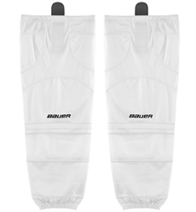
Sponsorpaket 4 – damasker
Inköp av damasker (30 vita) till spelare.
Sponsorn får sätta företagslogga på damasken.
Kostnad:
ca 6,000 SEK

Slide 7
Sponsorpaket 4 – byxor
Inköp av byxor (~30 st) till spelare.
Sponsorn får sätta företagslogga på framsidan av byxan.
Kostnad:
ca 10,000 SEK

Slide 8

Sponsorpaket 6 – beanie (mössa)
Inköp av mössor till spelare och ledare inclusive tryck av klubbloggor.
Sponsorn får sätta liten företagslogga på mössan.
Kostnad:
ca 3,000 SEK (vid 50 st)

